Slide 1
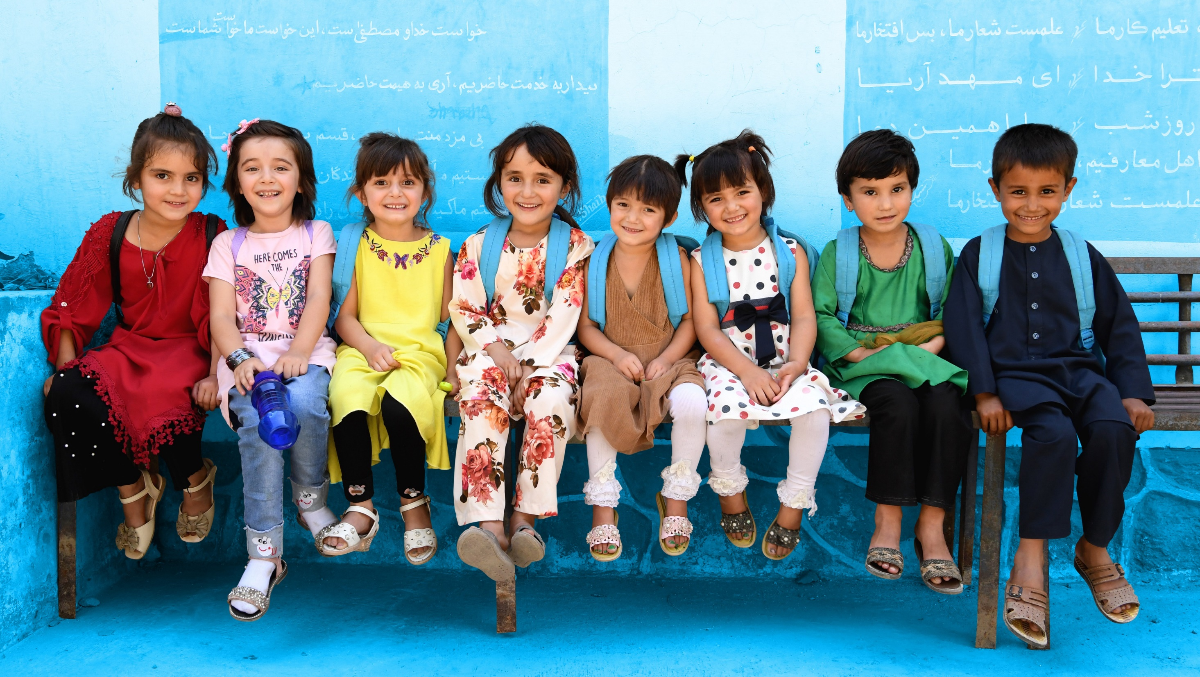
Fræðsla og verkefni fyrir miðstig grunnskóla 2. HLUTI

Slide 2
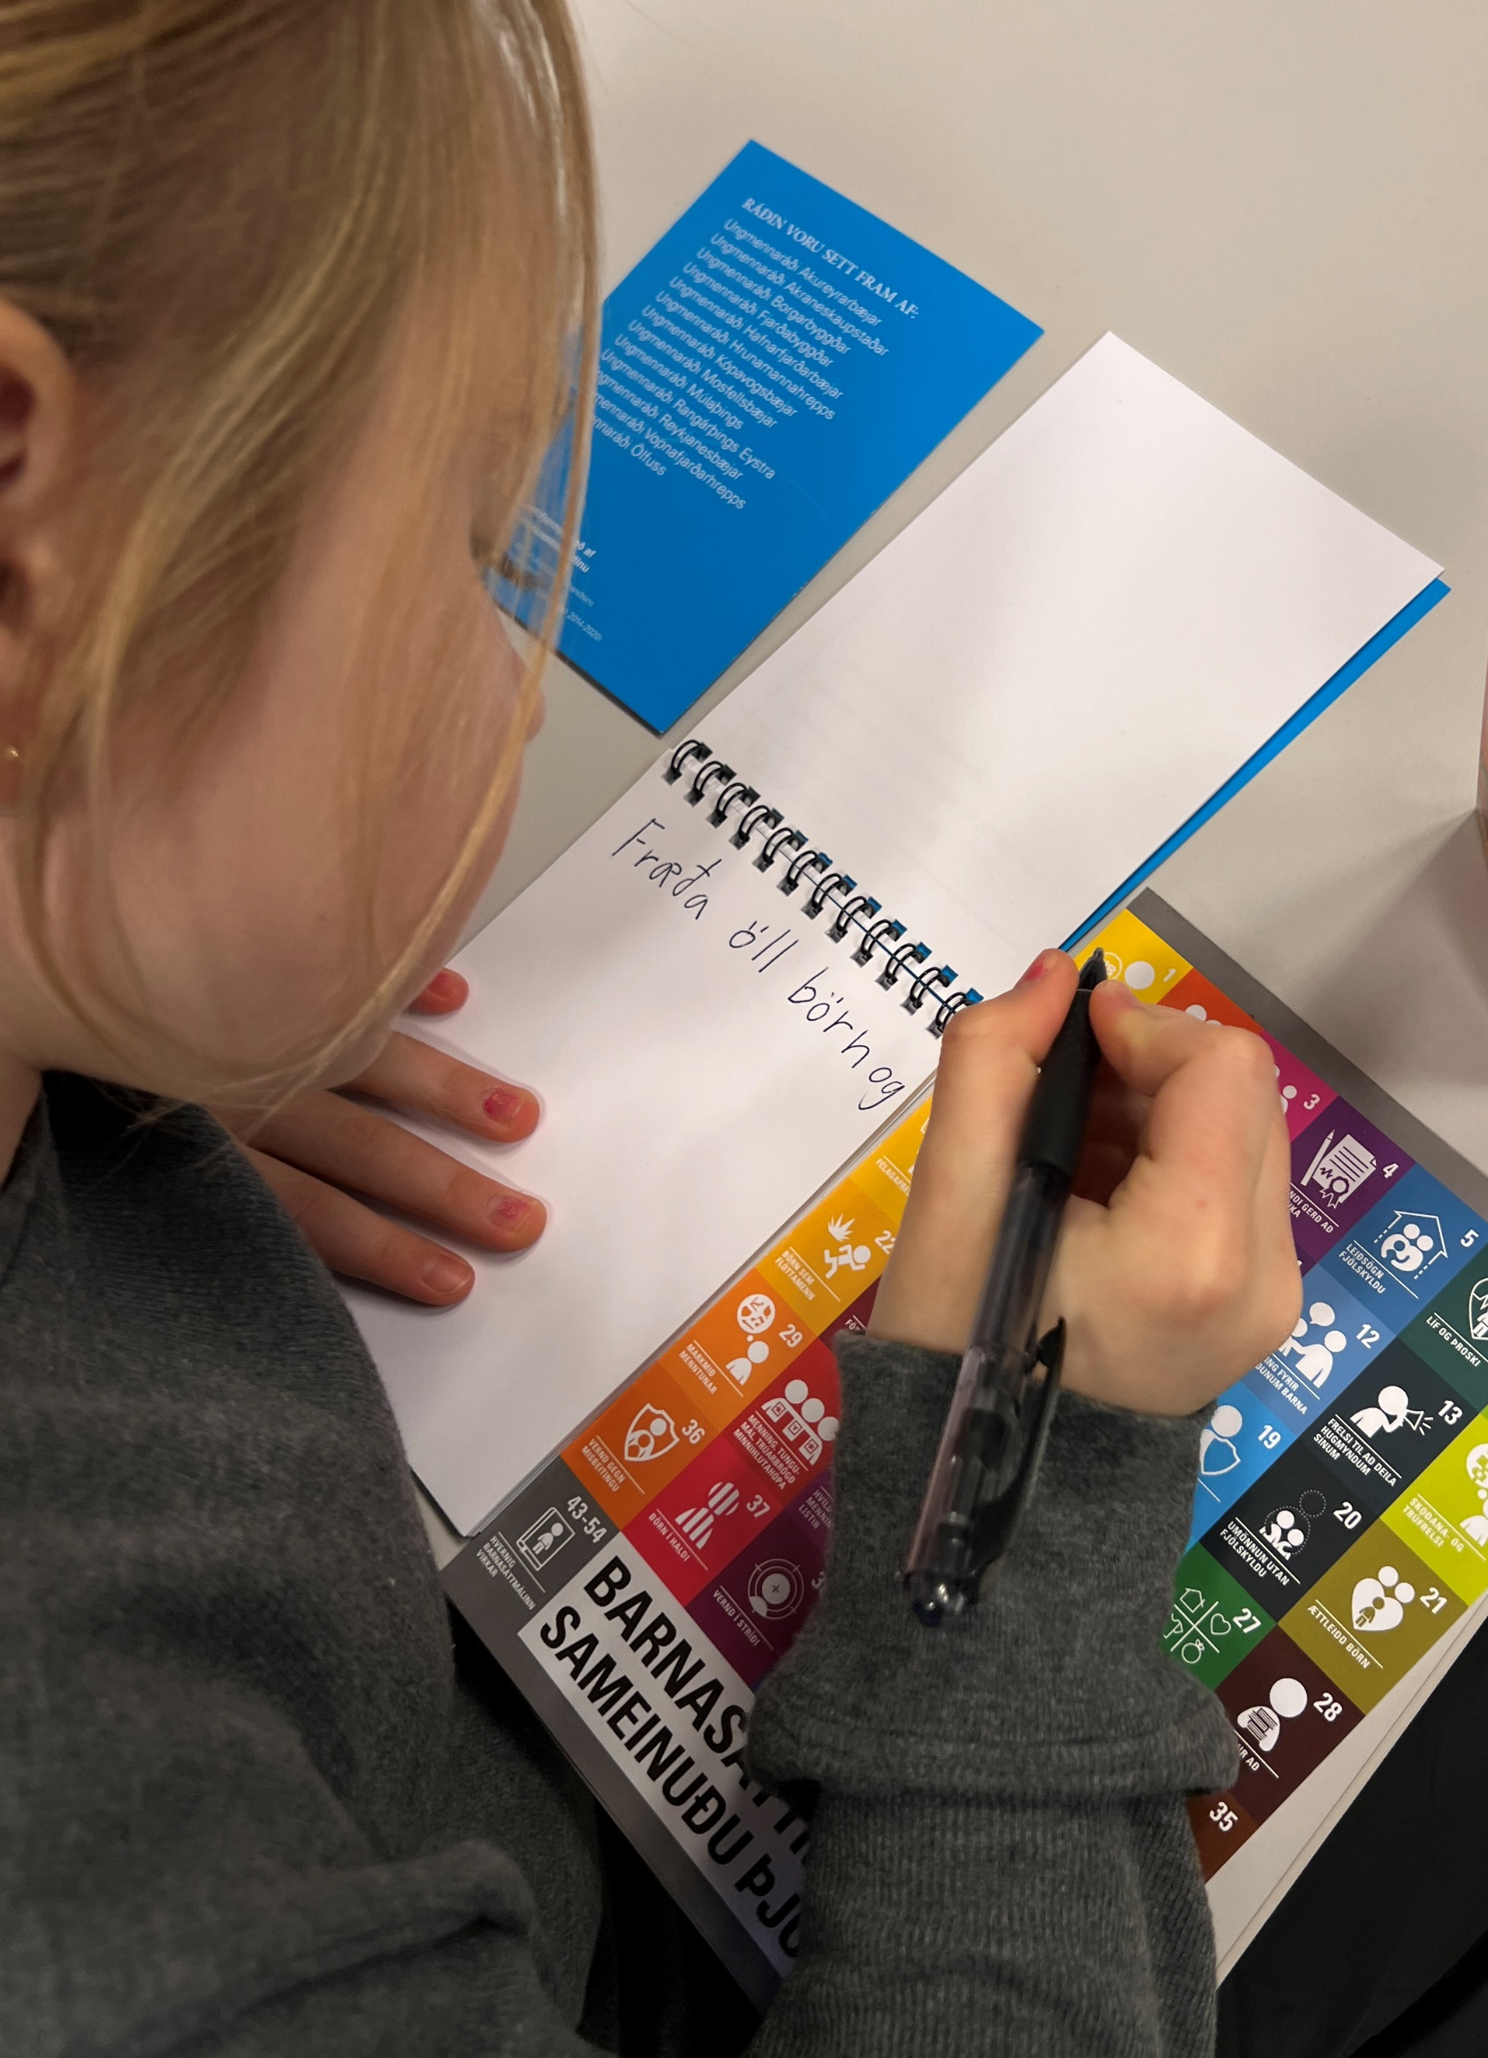
Um UNICEF – Hreyfinguna
Börnin sem taka þátt í UNICEF - Hreyfingunni fá vandaða fræðslu um réttindi sín og ólíkar aðstæður jafnaldra sinna í öðrum löndum. Þau láta til sín taka með áheitasöfnun sem nær hámarki á sérstökum viðburðadegi sem skólinn eða frístundin skipuleggur.
UNICEF - Hreyfingin hæfir öllum börnum, jafnt stórum sem smáum. Verkefnið samræmist grunnþáttum námsskrár um heilbrigði, velferð, lýðræði, mannréttindi og jafnrétti. Markmiðið er að börnin fræðist um réttindi sín og allra barna og finnist þau um leið hafa áorkað einhverju í þágu jafnaldra sinna, sem búa við lakari lífskjör eða hafa þurft að leggja á flótta vegna stríðsátaka eða náttúruhamfara. Mikilvægt er að börnin upplifi að hægt sé að leysa vandamál ef gripið er til aðgerða.
Í þessum glærupakka er fræðsla og verkefni fyrir miðstig grunnskóla.
Gott er að vera búin að ljúka hluta 1.
Nánari upplýsingar
Kynningarbæklingur
Framkvæmdarbæklingur
Fyrir aðstandendur
Áheitablað

Slide 3
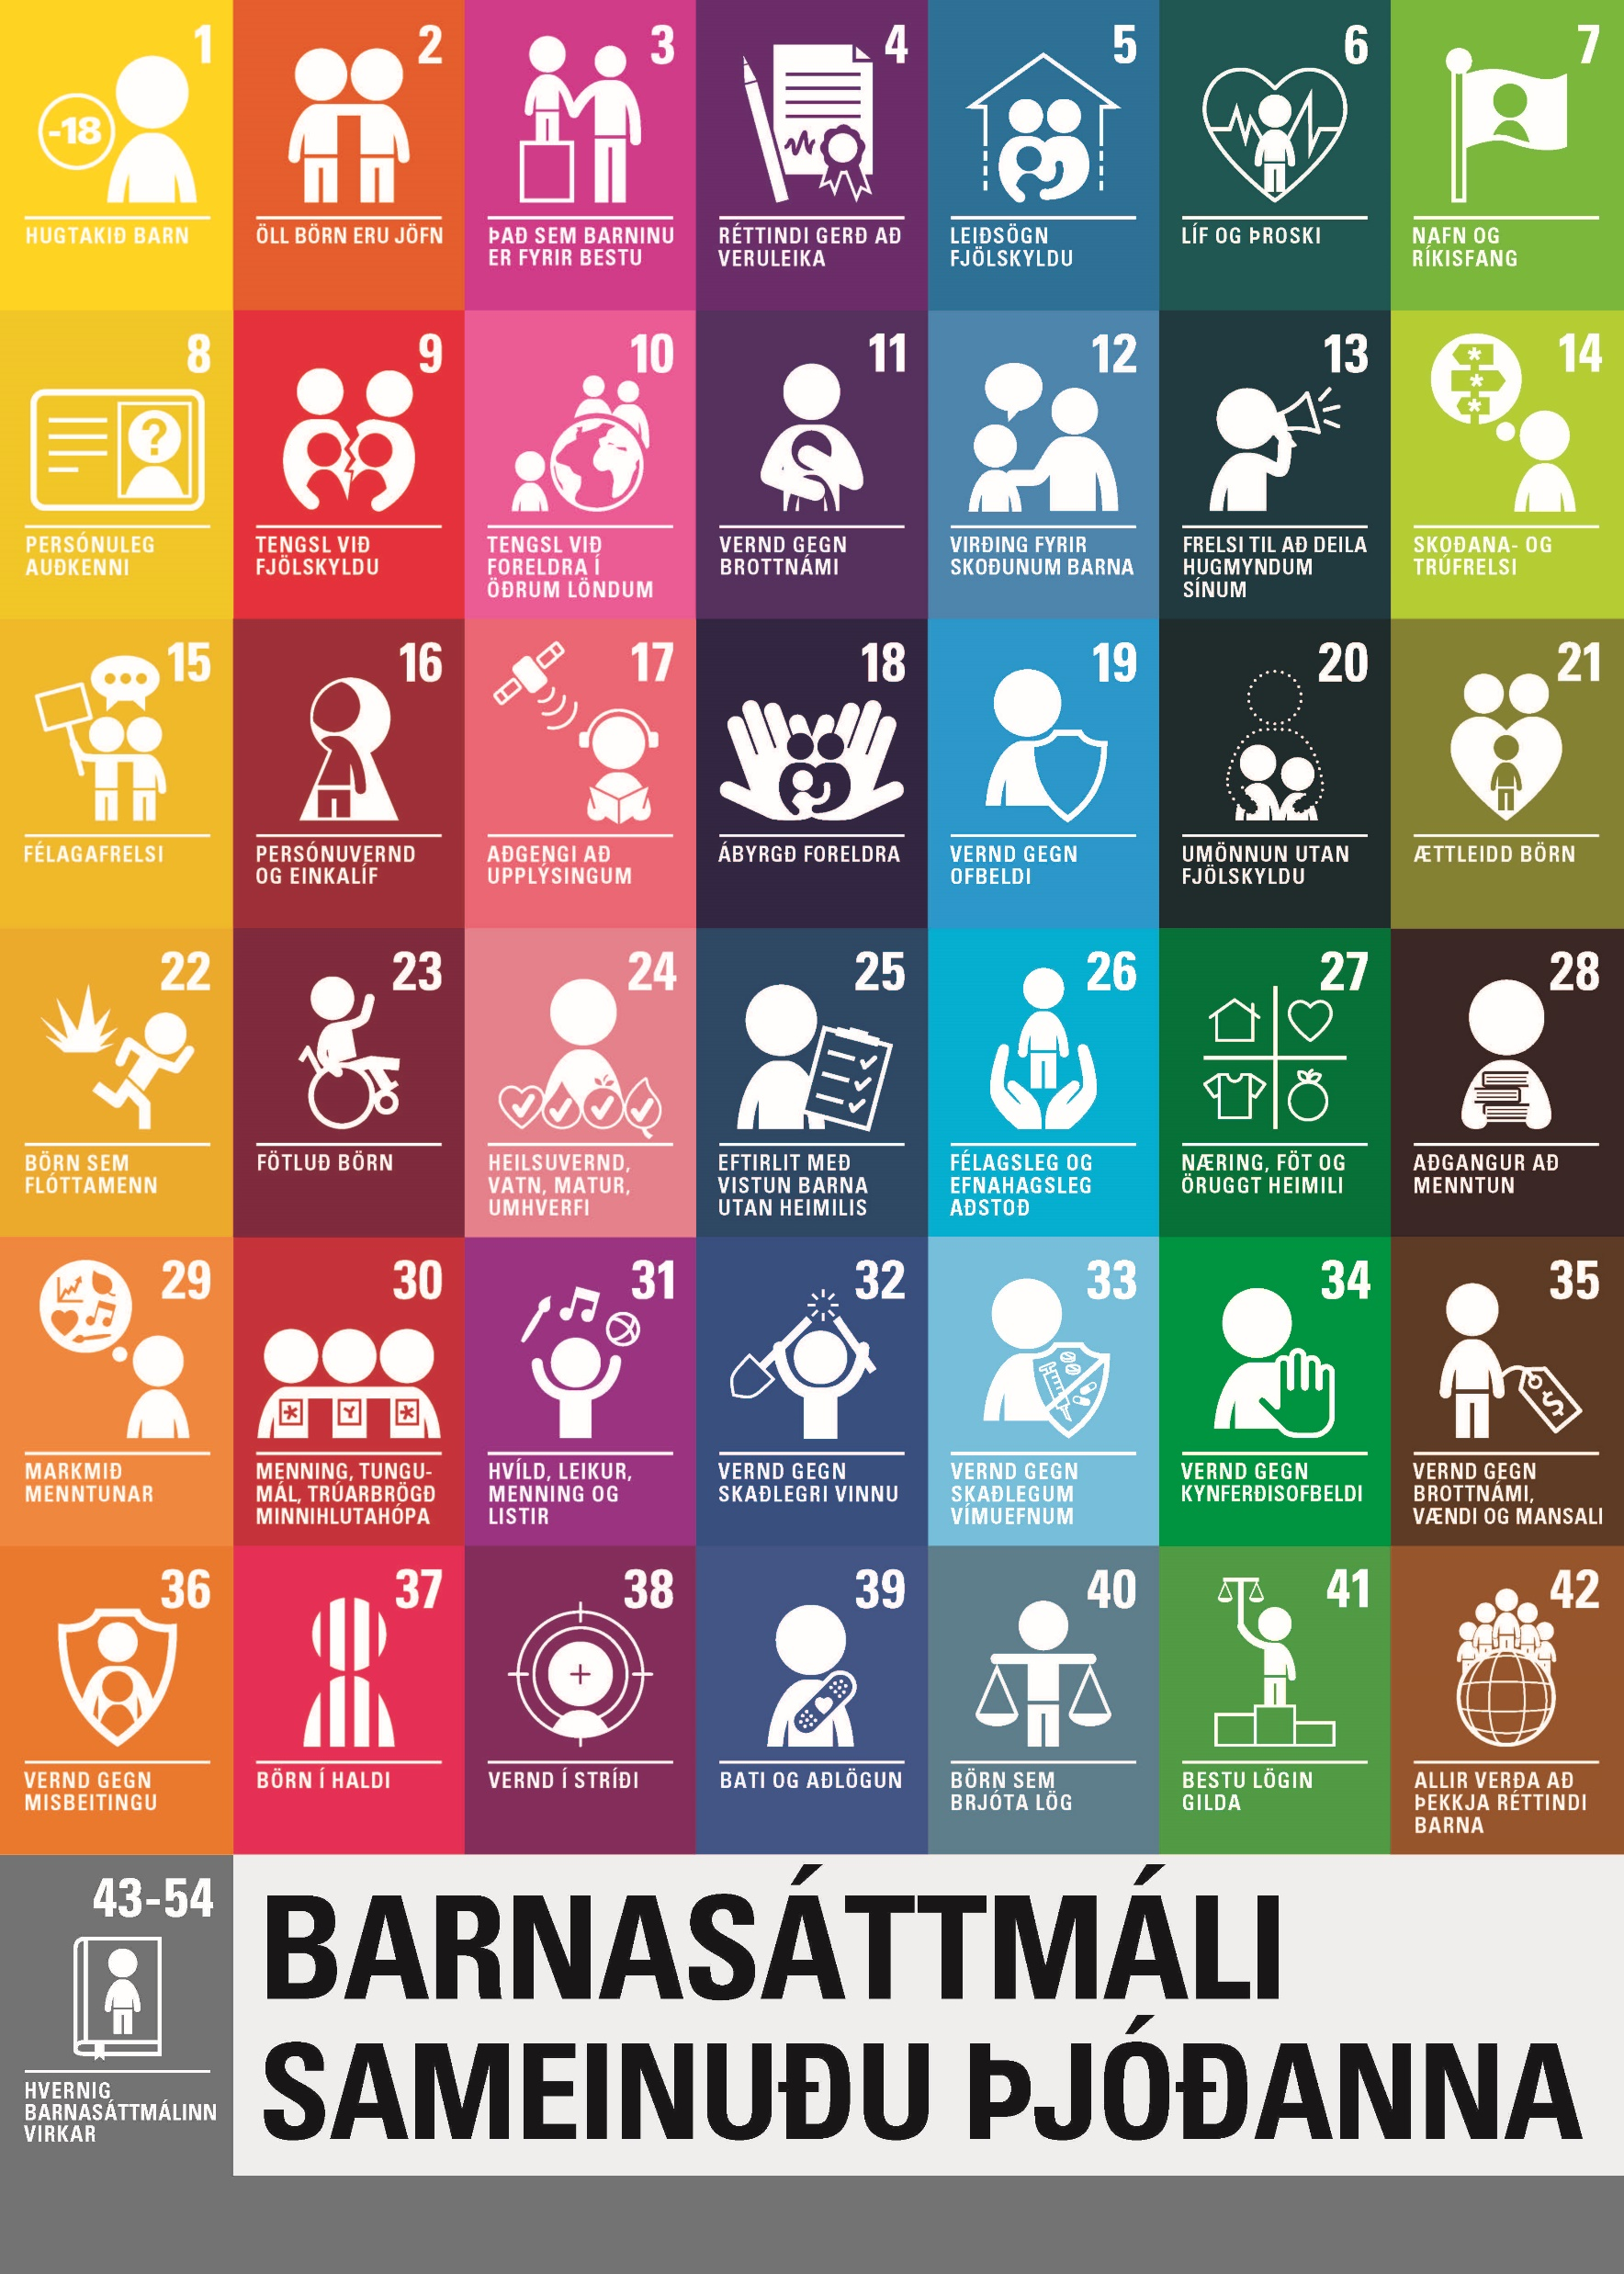
Réttindafræðsla
Réttindafræðsla felur í sér að mannréttindi, réttindi barna og virðing fyrir réttindum annarra sé kennd í lýðræðislegu umhverfi, þar sem gagnkvæm virðing ríkir á milli kennara og barna. Börnin öðlast þekkingu og færni sem leggur grunninn að áhrifaríkri og lýðræðislegri þátttöku í samfélaginu. Í þessu umhverfi er lögð áhersla á að réttindi barna, þar með talin réttindi fatlaðra barna og annarra jaðarsettra barna, séu ekki aðeins kennd heldur einnig virt og þeim framfylgt. Afstaðan gagnvart börnum er sú að þau séu nú þegar fullgildir þátttakendur ekki aðeins væntanlegir borgarar.
Mikilvægt er að réttindafræðsla byggi á réttindum en ekki skyldum. Það er ekki að ástæðulausu sem Barnasáttmálinn kveður ekki á um neinar skyldur barna. Með því að læra um réttindi sín læra börn að um réttindi allra barna er að ræða og að þau þurfi að virða réttindi annarra.
Það viðhorf sem sums staðar hefur ríkt í garð réttindafræðslu er að það sé áhættusamt að börn kynnist því að þau hafi réttindi því þá muni þau fullorðnu missa allt vald og börn taki stjórnina og verði tilætlunarsöm. Þeir sem eru þeirrar skoðunar vilja oft meina að það sé mikilvægara að kenna börnum um skyldur en ekki réttindi. Þegar árangur réttindafræðslu sem byggð hefur verið á réttindum hefur verið skoðaður kemur þó í ljós hið gagnstæða.
Börn sem hafa fengið fræðslu byggða á réttindum en ekki skyldum bera fremur virðingu fyrir hvert öðru, þau skilja mikilvægi vinnufriðar og málamiðlana og öðlast betri félagslega færni. Kennarar þurfa því ekki að hræðast það að fræða börn um réttindi þeirra.

Slide 4
Hæfniviðmið samfélagsgreina (ekki tæmandi listi)
Við lok 7. bekkjar getur nemandi:
Að nemandi geti rætt um eigin athafnir og afleiðingar þeirra
Að nemandi geti tekið þátt í lýðræðislegu samstarfi og samræðu
Að nemandi sýni fram á skilning á mikilvægum gildum, svo sem kærleika, mannhelgi, félagslegu réttlæti, umhyggju fyrir öðrum mönnum og öllu lífi
Að nemandi geti lýst með dæmum áhrifum á tækni og mannlegra athafna á samfélag og umhverfi
Að nemandi geti tekið þátt í samræðu um stöðu sína sem þátttakandi í samfélaginu, réttindi og skyldur, sýnt ábyrgð í samskiptum og átti sig á réttindum sínum samkvæmt alþjóðasáttmálanum.
Hæfniviðmið

Slide 5
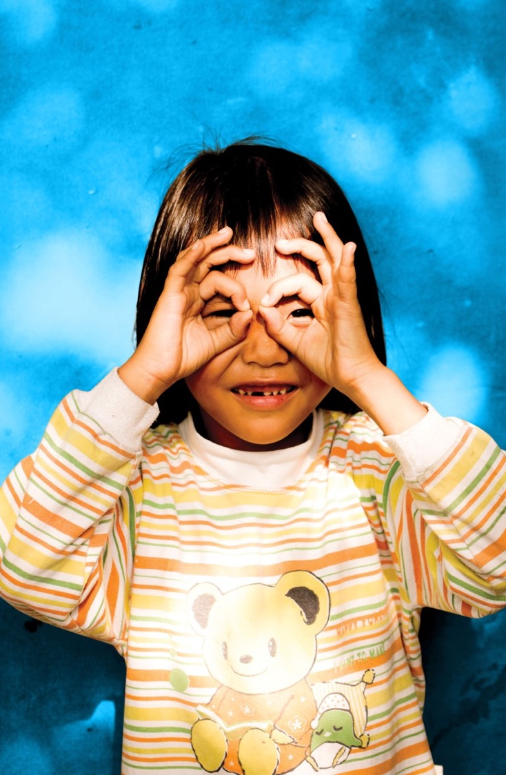
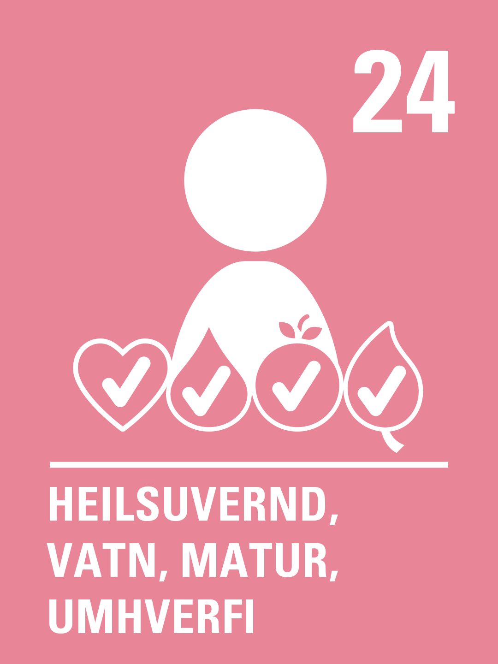
Um verkefnið
Þetta verkefni er sett saman af UNICEF á Íslandi til þess að tengja saman Heimsmarkmið Sameinuðu þjóðanna, Barnasáttmála Sameinuðu þjóðanna og loftslagsbreytingar.
Ef þig langar að rifja upp út á hvað heimsmarkmiðin ganga, hver þau eru og hvernig þau urðu til þá er hér stutt myndband sem við mælum með að kíkja á.
Barnasáttmáli Sameinuðu þjóðanna var lögfestur á Íslandi árið 2013. Samkvæmt 42. grein eiga allir að þekkja réttindi barna, bæði börn og fullorðnir. Hvaða hlutverki gegnum við fullorðna fólkið og hver eru réttindi barna? Hér má finna stutt myndband um Barnasáttmálann, tilurð hans, hlutverk okkar ábyrgðaraðilana og hvers vegna börn eiga sín sérstöku mannréttindi óháð fullorðnum.
Verkefnið sem við ætlum að vinna með börnunum snýst um að þau geri tengingar á milli réttinda sinna og Heimsmarkmiðanna. Við drögum fram þrjú heimsmarkmið og sex greinar úr Barnasáttmálanum og tengjum saman. Í þessum glærupakka má finna efni fyrir 60- 80 mínútna kennslustund á miðstigi, allt eftir hvernig kennurum hentar. Hægt er að taka skemmri tíma eða jafnvel lengri tíma. Fagfólkið metur þörfina.
©UNICEF/UN0236705/Viet Hung

Slide 6
Undirbúningur og leiðbeiningar
1. Við byrjum á því að kynna heimsmarkmiðin og Barnasáttmálann fyrir börnunum (glærur 7-10) og veltum uppi saman spurningunni í kjölfarið: „Hvað vitum við um áhrif loftslagsbreytinga á börn?
2. Horfum á myndbandið „Hvaða áhrif hafa loftslagsbreytingar á réttindi barna“?
3. Kennari prentar út greinar Barnasáttmálans sem finna má á glærum 23-30 og hengir upp á vegg í kennslustofunni. Gott að vera búin að gera það fyrir tímann. Um leið og myndbandinu lýkur er hægt að útskýra fyrir nemendum að nokkrar greinar Barnasáttmálans hangi uppi í stofunni og einhverjar þeirra tengjast áhrifum loftslagsbreytinga á réttindi barna. Nemendur fara að þeirri grein sem þau telja að tengist því og eiga að vera tilbúin að rökstyðja af hverju þau viðkomandi grein Barnasáttmálans.
4. Horfum á myndband sem tengist loftslagsbreytingum, „hvernig getum við leyst málið“? Tengist heimsmarkmiðum 12, 13, 16 og greinum Barnsáttmálans.
5. Áður en farið er í umræður horfum við á síðasta myndbandið sem ber heitið;
„Hvað getur þú gert“?
6. Eftir að þið horfið á myndbandið þá fer hópurinn í hugarflug sem endar með bekkjarsáttmála sem tengist því hvernig bekkurinn vill láta gott af sér leiða í loftslagsmálum. Þetta getur tengst neyslu, ferðamáta, matarsóun eða öðru sem nemendum dettur í hug. Endilega verið skapandi við gerð bekkjarsáttmála og sendið okkur mynd.
7. Hlustum saman á lagið Hvernig væri það? með Daða Frey og tökum vel eftir textanum (texti á glæru 18 sem hægt er að prenta út eða varpa upp. Myndband á glæru 20)
© UNICEF/UN0274927/Panjwani
© UNICEF/UN0306241

Slide 7
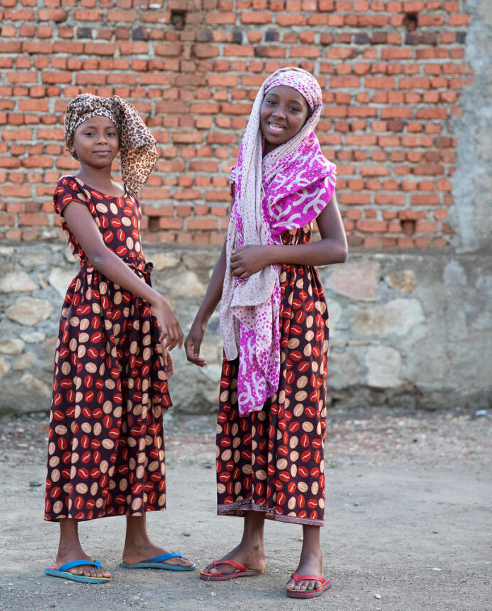
Upprifjun úr hluta eitt.
Hvað vitum við um loftslagsbreytingar og áhrif þeirra á börn?

Slide 8
Kynning á heimsmarkmiðunum – verkefni og umræður
Dreifið steinum/blaðasneplum/karamellum/límmiðum um kennslustofuna ójafnt á milli barnanna.
Sumir ættu að hafa mikið, aðrir minna og sum börn ekkert.
Haldið eftir meirihluta fyrir ykkur sjálf.
Spyrjið börnin: „Er þetta sanngjarnt?“ Hvetjið til umræðna.
Biðjið börnin að lýsa því hvernig þeim líður með þann fjölda af hlutum sem þau fengu.
Útskýrið fyrir þeim að þið séuð með mest af því að þið eruð elst í kennslustofunni (veljið aðra handahófskennda útskýringu ef aldur á ekki við).
Spyrjið þau hvort þeim finnist sanngjarnt að dreifa hlutunum á þessum forsendum.
Á hvaða hátt væri sanngjarnast að dreifa hlutunum?
Segið börnunum að heimsmarkmiðin hafi verið búin til til að draga úr ójöfnuði í heiminum á öllum sviðum lífsins og til að búa til betri heim sem er sanngjarnari fyrir alla og þar sem enginn er skilinn útundan. Það sama á við um öll markmið sem varða jörðina og loftslagið, þar sem umhverfis- og loftslagsbreytingar bitna mest á þeim sem eiga erfiðara með að takast á við þær.

Slide 9
Notes:
Heimsmarkmið Sameinuðu þjóðanna um sjálfbæra þróun voru samþykkt af fulltrúum allra aðildarríkja Sameinuðu þjóðanna í september árið 2015.
Markmiðin tóku gildi árið 2016 og eiga að nást fyrir árið 2030. Nú er tímabilið sem þau gilda rúmlega hálfnað og því ættu öll að vera meðvituð um þau og tilgang þeirra.
Heimsmarkmiðin eru 17 talsins með 169 undirmarkmið og taka bæði til innanlandsmála sem og alþjóðasamstarfs.
Þau eru samþætt og órjúfanleg og mynda jafnvægi milli þriggja stoða sjálfbærrar þróunar; hinnar efnahagslegu, félagslegu og umhverfislegu. Þau fela í sér fimm meginþemu sem eru mannkynið, jörðin, hagsæld, friður og samstarf.
Markmiðið um sjálfbæra þróun sem Sameinuðu þjóðirnar hafa sett sér er að ná fram jafnræði milli fólks í heiminum án þess að skaða umhverfi eða takmarka framtíðarmöguleika komandi kynslóða. Markmiðin snúast um að tryggja að allar manneskjur í heiminum hafi aðgang að því sem þær þurfa til þess að uppfylla grunnþarfir sínar, eins og að hreinu vatni, mat og húsnæði, en að verndun umhverfisins sé samt sem áður tryggð og náttúruauðlindirnar notaðar á sjálfbæran hátt þannig að nóg sé eftir af þeim fyrir framtíðina. Til þess að tryggja varanlegan árangur og vellíðan allra þarf að ná jafnvægi milli efnahagslegra þátta, félagslegra þátt og náttúrunnar. Því fjalla markmiðin um þætti eins og verndun jarðarinnar, frið, jafnrétti og atvinnu.
Stjórnvöld í ríkjum heimsins eiga að vera að vinna að því að ná þessum markmiðum og bera höfuðábyrgð. Það er þó ýmislegt sem hvert og eitt okkar getur gert til þess að hjálpa til við að markmiðin náist.
Mikilvægt er að átta sig á því að öll heimsmarkmiðin tengjast. T.d. má fullyrða að það væri minni fátækt ef að allir fengju menntun, það væri betri heilsa ef það væri ekkert hungur, meiri friður ef jafnrétti væri tryggt, sjálfbærari borgir ef það væri bættur aðgangur að sjálfbærari orku, betra líf á landi ef neysla fólks væri ábyrgari o.s.frv.

Slide 10
Heimsmarkmiðin í einni setningu
Eftirfarandi setningar má nota til að ýta undir skilning barna á að hverju hvert markmið miðar.
Markmið 1: Útrýma fátækt í allri sinni mynd alls staðar
Markmið 2: Útrýma hungri, tryggja fæðuöryggi og bætta næringu
Markmið 3: Stuðla að heilbrigðu líferni og vellíðan fyrir alla frá vöggu til grafar
Markmið 4: Tryggja öllum jafnan aðgang að góðri menntun og tækifæri til náms
Markmið 5: Jafnrétti kynjanna verði tryggt og staða allra kvenna og stúlkna styrkt
Markmið 6: Tryggja aðgengi allra að hreinu og öruggu vatni
Markmið 7: Tryggja öllum aðgang að hreinni og öruggri orku
Markmið 8: Stuðla að viðvarandi sjálfbærum hagvexti og arðbærum og mannsæmandi atvinnutækifærum fyrir alla
Markmið 9: Byggja upp viðnámsþolna innviði og tryggja að þeir skaði hvorki fólk né umhverfi, hjálpa fyrirtækjum að hanna og móta nýja tækni og hlúa að nýsköpun
Markmið 10: Draga úr ójöfnuði í heiminum
Markmið 11: Gera borgir og íbúðarsvæði örugg, sjálfbær og öllum aðgengileg
Markmið 12: Tryggja sjálfbær neyslu- og framleiðslumynstur og stöðva matarsóun
Markmið 13: Bráðaaðgerðir gegn loftslagsbreytingum og áhrifum þeirra
Markmið 14: Vernda og nýta hafið og auðlindir þess
Markmið 15: Vernda, endurheimta og efla náttúruna og dýrin sem þar búa
Markmið 17: Blása lífi í alþjóðlegt samstarf um sjálfbæra þróun og grípa til aðgerða
Markmið 16: Stuðla að friðsælum og sjálfbærum samfélögum fyrir alla jarðarbúa, t ryggja öllum jafnan aðgang að réttarkerfi og byggja upp skilvirkar og ábyrgar stofnanir á öllum sviðum.
Markmið 17: Blása lífi í alþjóðlegt samstarf um sjálfbæra þróun og grípa til aðgerða
Notes:
Þessa glæru er gott að prenta út fyrir nemendur.

Slide 11
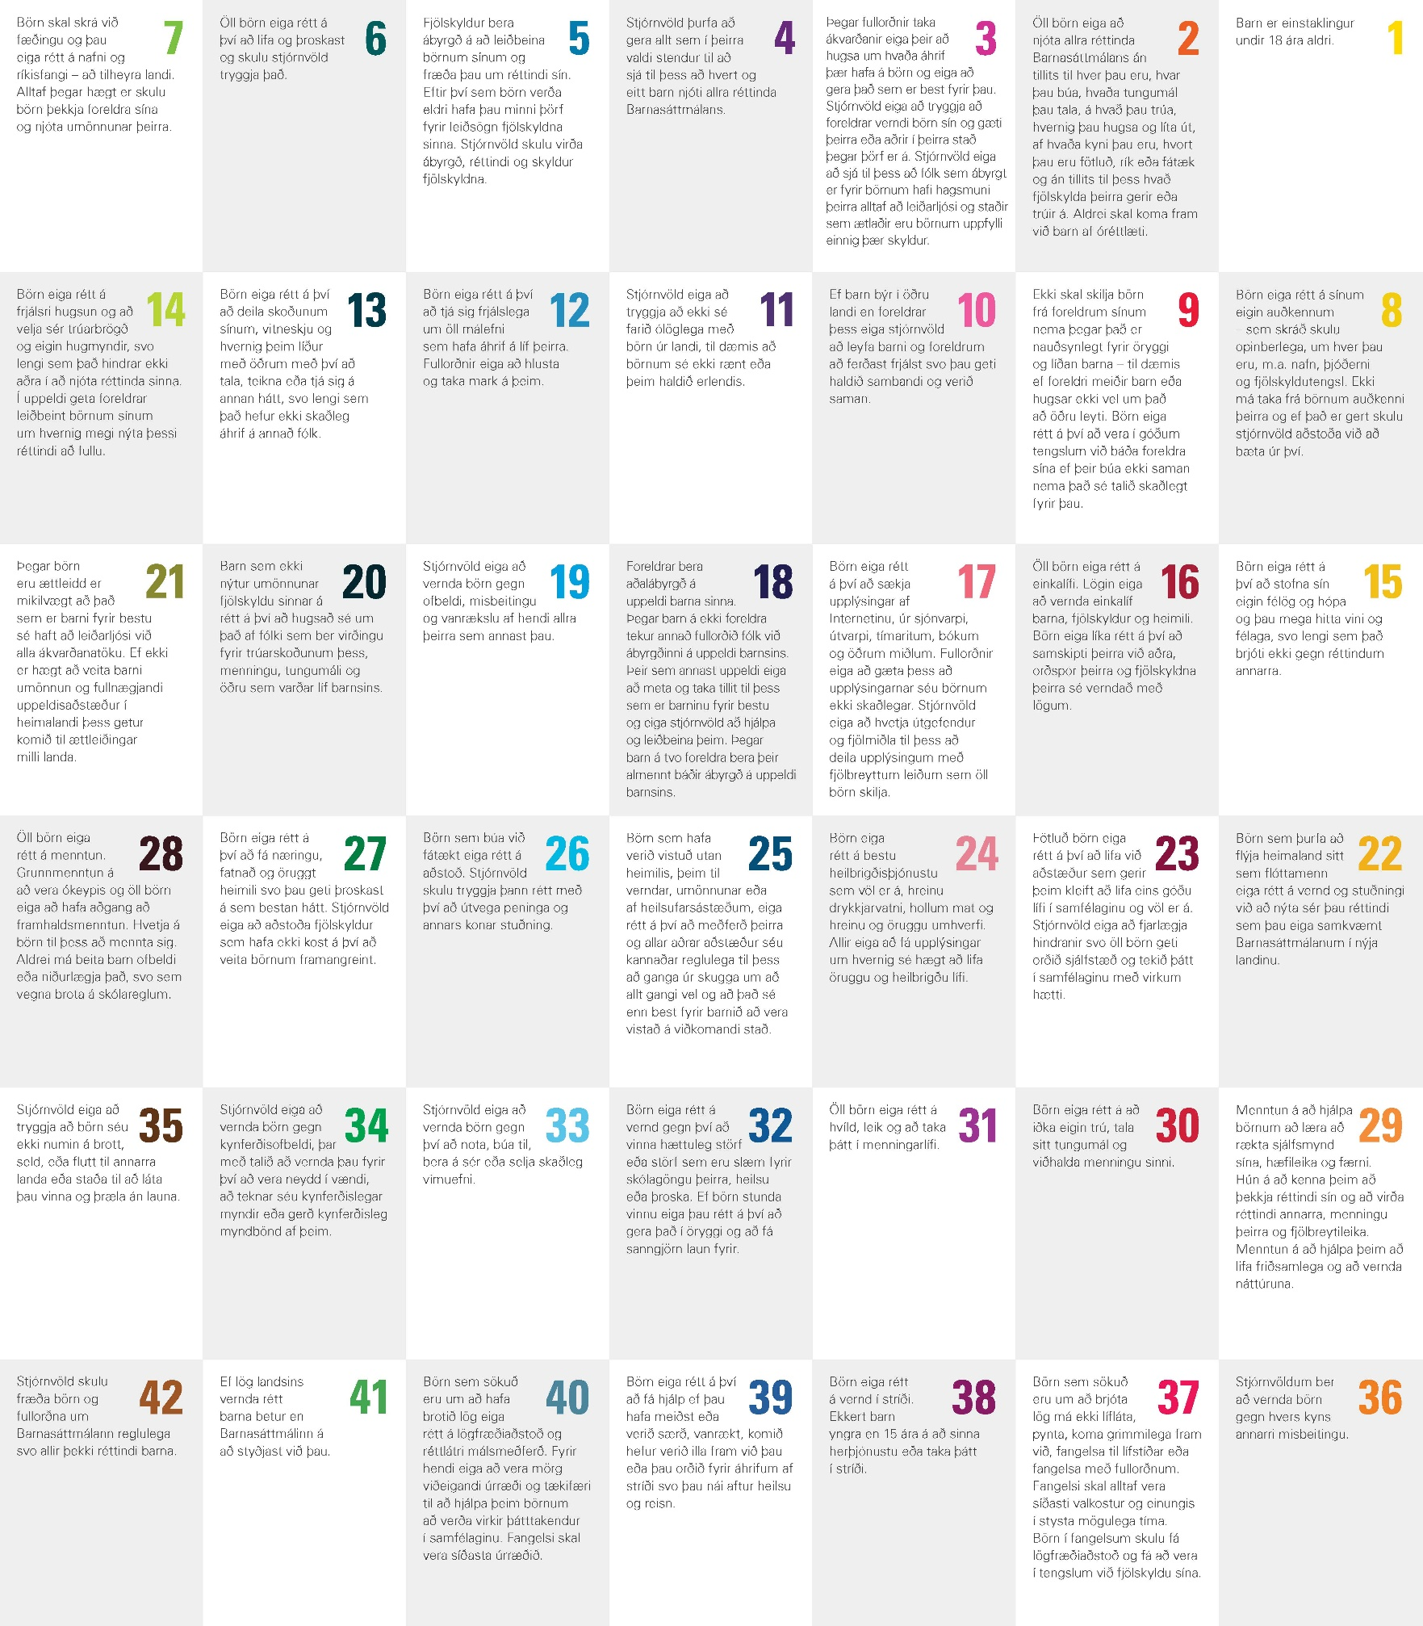
Notes:
Kynning á Barnasáttmálanum – leiðbeiningar fyrir kennara
Einnig er hægt er að skoða Barnasáttmálann á www.barnasattmali.is
Öll lönd í heiminum (nema Bandaríkin) hafa skrifað undir sáttmála sem á að tryggja börnum allt sem þau þurfa til þess að lifa og þroskast vel. Þessi sáttmáli heitir Barnasáttmálinn.
Í Barnasáttmálanum eru greinar þar sem stendur t.d. að öll börn í heiminum séu jöfn og eigi rétt á því að vera eins og þau eru (2.gr). Þar stendur líka að börn eigi rétt á að segja sína skoðun og að fullorðnir eigi að hlusta og taka mark á því sem börn segja (12.gr). Þar stendur líka að börn eigi rétt á hreinu vatni (24.gr) húsnæði, mat, fötum (27. gr) að fara í skóla og að mennta sig (28. gr) og hvíla sig og leika sér (31. gr) og að fullorðnir eigi alltaf að gera það sem er best fyrir barnið (3.gr).
Öll lönd sem eru búin að samþykkja Barnasáttmálann eru sammála um þetta.
Á meðan þið farið yfir þessa upptalningu sýnið börnunum myndir af greinunum.
2. grein Barnasáttmálans, öll börn eru jöfn - bann við mismunun, tengist beint umræðunni um heimsmarkmiðin og ójöfnuð í heiminum.
Við fæðumst öll með sömu réttindin, við getum aldrei misst réttindi okkar en við staðan er þannig að við erum ekki með jöfn tækifæri til þess að njóta allra réttinda okkar. Þar spilar inn í t.d. hvar við fæðumst; er stríð eða friður í landinu sem við fæðumst í? Það skiptir miklu máli. Fá öll börn að mennta sig þar sem við búum?
Þurfum við alltaf að fá jafnt? Það er kannski sanngjarnt þegar við erum í afmæli að þá fái öll sem vilja eina kökusneið. En hvað með ef einhver fótbrotnar og þarf að fá hækjur? Eiga þá allir að fá hækjur?
Hvað með einhvern sem þarf að nota gleraugu – þurfum við þá öll að fá gleraugu?
Stundum þurfum við sérstaka aðstoð til þess að okkur líði betur og svo að við getum lifað og þroskast vel – en hvað það er sem við þurfum er misjafnt og við þurfum að hjálpast að svo öllum líði vel.

Slide 13
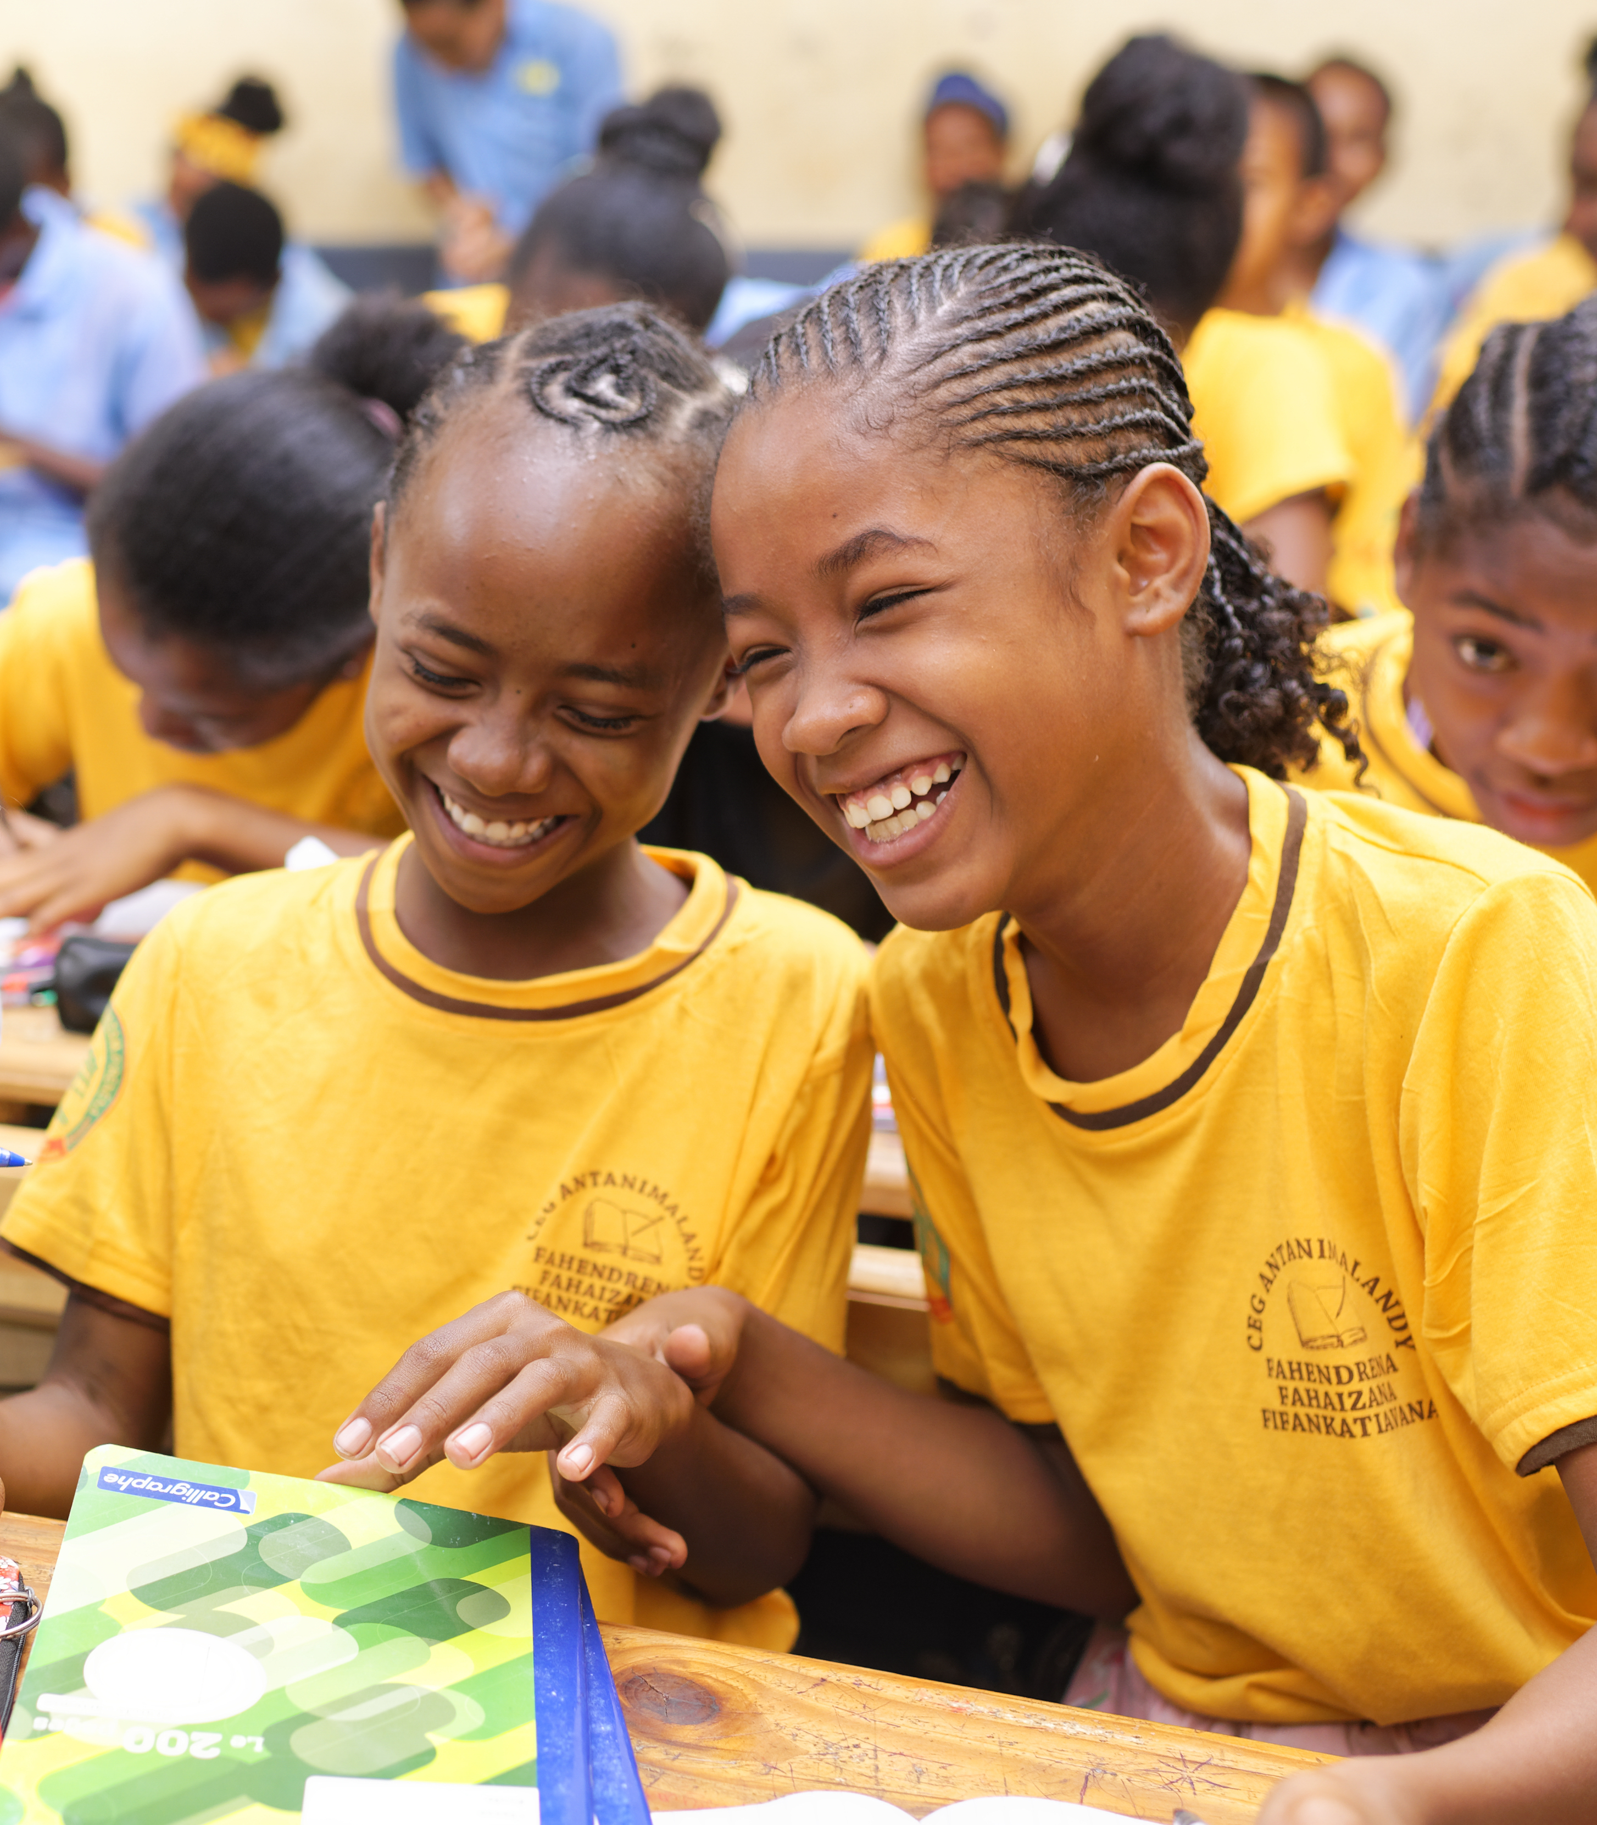
Leiðbeiningar - verkefni
Kennari prentar út greinar Barnasáttmálans sem finna má á glærum neðst í glærupakkanum og hengir upp á vegg í kennslustofunni. Gott að vera búin að gera það fyrir tímann.
Um leið og myndbandinu lýkur er hægt að útskýra fyrir nemendum að nokkrar greinar Barnasáttmálans hangi uppi í stofunni og einhverjar þeirra tengjast áhrifum loftslagsbreytinga á réttindi barna. Í raun er það svo að allar greinar þessar 8 greinar gætu tengst áhrifum loftslagsbreytinga á börn.
Nemendur fara að þeirri grein sem þau telja að tengist því og eiga að vera tilbúin að rökstyðja af hverju þau viðkomandi grein Barnasáttmálans. Svörin verða misjöfn eins og þau eru mörg en aðalmálið er að nemendur átti sig á og hugsi um loftslagsbreytingarog áhrif þeirra á börn víðsvegar um heim.

Slide 14
Notes:
Greinunum úr Barnasáttmálanum eru hengdar upp í stofunni (stærri myndir af greinum til prentunar á glærum 23-30).
Gott er að dreifa þeim vel svo skýrt sé hvað nemendur velja. Mikilvægt er að útskýra fyrir nemendum að þau eigi að velja sér grein sem þau telja að loftslagsbreytingarnar hafi áhrif á. Fáðu þau til að rökstyðja mál sitt og koma með dæmi um hvernig loftslagsbreytingar hafi áhrif á þessa tilteknu grein Barnasáttmálans.
Hér má finna 8 greinar Barnasáttmálans sem geta tengst áhrifum loftslagsbreytinga á réttindi barna. 2. grein – Öll börn eru jöfn Dæmi um áhrif loftslagsbreytinga á jafnræði getur verið að ekki geti öll börn verið jöfn þegar börn á Indlandi búa við gríðarlega mengun á meðan börn á Íslandi búa við allt aðrar og betri aðstæður. Loftslagsbreytingar bitna í raun verst á þeim sem minnst áhrif hafa. Þau ríki sem losa lítið sem ekki neitt af gróðurhúsalofttegundum búa samt sem áður við meiri ógn af hlýnun jarðar. 3. grein – Það sem barninu er fyrir bestu
Loftslagsbreytingar hafa víðtæk áhrif á hagsmuni barna um allan heim. Þegar stjórnvöld taka ákvarðanir verða þau að meta það sem börnum er fyrir bestu. Það er til dæmis barni fyrir bestu að búa við heilsusamlegar aðstæður án mengunar og því þurfa stjórnvöld að huga að því hvernig mengun hefur áhrif á heilsu og líf barna og grípa til aðgerða til að lágmarka skaðann sem börn verða fyrir.
6. grein – Líf og þroski
Börn eiga rétt á því að lifa og þroskast samkvæmt Barnasáttmálanum. Svo börn megi þroskast þarf að mæta líkamlegum, andlegum, félagslegum, efnislegum og menningarlegum þörfum þeirra. Loftslagsbreytingar hafa margskonar áhrif á rétt barna til lífs og þroska, s.s. aðgengi að mat, hreinu vatni, heilsugæslu og sálrænum stuðningi, ásamt öruggu húsaskjóli og öðrum efnislegum gæðum.
12. grein - Virðing fyrir skoðunum barna
Mörg börn eru ötulir talsmenn þessa að stjórnvöld takist á við loftslagskrísuna og þegar stjórnvöld taka ákvarðanir sem varða loftslagsmál eig þau að bera virðingu fyrir skoðunum barna. Það er réttur barna að tjá sig um mál sem varða þau. Þarna er hægt að vísa t.d. Fridays for Future og kynna Gretu Thunberg sem hefur kallað eftir auknum aðgerðum gegn loftslagsbreytingum og betri framtíð fyrir börn frá því að hún sjálf var barn.
24. grein – Heilsuvernd, vatn, matur og umhverfi
Ein af áskorunum heimsins er skortur á hreinu vatni og búa tæpar 800 milljónir barna við vatnsskort eða 1/3 af börnum jarðar. Mengun í vatni setur börn í mikla hættu og eykur líkur á hverskyns sjúkdómum.
27. grein - Næring, föt og öruggt heimili
Loftslagsbreytingar hafa haft sín áhrif á uppskeru landbúnaðarvara. Hækkun meðalofthita um 1 gráðu undanfarna öld hefur lengt þurrkatímabil. Auknir þurrkar hafa leitt til 80 prósent aukningar á skemmdum á uppskeru. Uppskerubrestur hefur mest áhrif í efnaminni ríki heims.
28. grein - Aðgangur að menntun Menntun er mannréttindi og lykill að framgangi sjálfbærrar þróunar. Loftslagsbreytingar valda því að börn mæta ýmsum hindrunum sem koma í veg fyrir að þau geti notið menntunar. Ef börn flýja heimili sín vegna flóða eða þurrka þá hafa þau mögulega, til í skemmri eða lengri tíma, ekki aðgang að skóla og missa úr skólagöngu.
31. grein - Hvíld, leikur, menning og listir
Við sjáum nærtækt dæmi á Íslandi þegar svifryksmengun á höfuðborgarsvæðinu fer yfir heilsuverndarmörk og börnum á leikskólum er haldið innandyra. Þá verða börnin af frjálsum leik vegna mengunarinnar.

Slide 15
Hvað get ég gert?
Notes:
Þessa glæru er gott að prenta út og afhenda nemendum. Nemendur skrifa niður atriði sem þau geta gert í baráttunni gegn loftslagsbreytingum á meðan þau horfa á næstu myndbönd.
Nemendur skrifa þar sem þeim hentar á blaðið þau atriði sem þeim dettur í hug.

Slide 17
Notes:
Áður en myndbandið er spilað er gott að fara aðeins yfir það sem nemendur eru komin með á blað og hvetju þau til að velta því áfram fyrir sér á meðan þau horfa. Takið saman helstu niðurstöður t.d. á flettitöflu eða tússtöfluna - þá er mikilvægt að gefa öllum tækifæri á því að segja sína skoðun og þetta getur verið allt frá því að flokka plast í að hætta að kaupa föt í heilt ár. Hvað sem þeim dettur til hugar.
Þessar hugmyndir geta svo nýst í næsta verkefni.

Slide 18
Bekkjarsáttmálinn
Við í _____ erum sammála um að…
Notes:
Út frá hugarfluginu kemur bekkurinn sér saman um Bekkjarsáttmála tengdum loftslagsmálum. Bekkjarsáttmáli gegn loftslagsbreytingum virkar í raun eins og bekkjarsáttmálinn sem bekkurinn ákveður að hausti og tengist því hvernig þau ætla að koma fram hvert við annað. Nema þessum er ætlað að fá nemendur til að huga að umhverfinu, neyslu og öðru því sem getur stuðlað að bættu umhverfi.

Slide 19
Texti við lagið: Hvernig væri það? með Daða Frey
Við getum brosað meira
hlustað meira á börn
plantað fleiri trjám
og snúið sókn í vörn
við getum elskað meira
við getum elskað meira
Kaupum minna drasl
notum minna plast
verum góð við hvert annað
hvernig væri það
pössum jörðina
friður allstaðar
hvernig væri það
það væri næs
Hvernig væri það?
Það væri næs ef það væri alltaf sumar
og pokémon væri til
það væri næs ef að gæludýrin okkar
töluðu sama mál og við
það er margt sem ekki er hægt að breyta
en það á samt ekki við um allt
Kaupum minna drasl
notum minna plast
verum góð við hvert annað
hvernig væri það
pössum jörðina
friður allstaðar
hvernig væri það betra
Það væri næs að fá að ráða öllu
að geta flogið og galdrað smá
það væri næs að gera allt sem manni langar
fá allt sem maður vill fá
það er margt sem ekki er hægt að breyta
en samt getum við gert svo margt
Notes:
Skemmtilegt aukaverkefni þar sem lagið "Hvernig væri það" með Daða Frey er tengt við réttindi barna og heimsmarkmið SÞ.

Slide 21
Tengingar textans við Heimsmarkmið SÞ og Barnasáttmála SÞ
Hvernig væri það?
Það væri næs ef það væri alltaf sumar
og pokémon væri til
það væri næs ef að gæludýrin okkar
töluðu sama mál og við
það er margt sem ekki er hægt að breyta
en það á samt ekki við um allt – við getum gert svo margt saman og Heimsmarkmiðin hjálpa okkur við það. Þau eru áætlun um að gera heiminn betri.
Kaupum minna drasl – markmið 12 – ábyrg neysla og framleiðsla
notum minna plast – markmið 12 og 13 ábyrg neysla og aðgerðir í loftslagsmálum
verum góð við hvert annað – markmið 16 – friður og réttlæti og 3. grein barnasáttmálans – það sem er barninu fyrir bestu
hvernig væri það
pössum jörðina – öll heimsmarkmiðin + 3. grein Barnasáttmálans – það sem er barninu fyrir bestu
friður allstaðar – markmið 16 – friður og réttlæti
hvernig væri það betra - ræðum hvernig heimur það væri. Tengist öllum heimsmarkmiðunum og greinum Barnasáttmálans.
Það væri næs að fá að ráða öllu
að geta flogið og galdrað smá
það væri næs að gera allt sem manni langar
fá allt sem maður vill fá
það er margt sem ekki er hægt að breyta
en samt getum við gert svo margt – markmið 17 samvinna um markmiðin
Við getum brosað meira
hlustað meira á börn – grein 12 hlustum á skoðanir barna
plantað fleiri trjám – markmið 15 – Líf á landi
og snúið sókn í vörn
við getum elskað meira – markmið 16 – friður og réttlæti og markmið 17 samvinna um markmiðin
við getum elskað meira – 3. grein Barnasáttmálans – það sem er barninu fyrir bestu

Slide 22
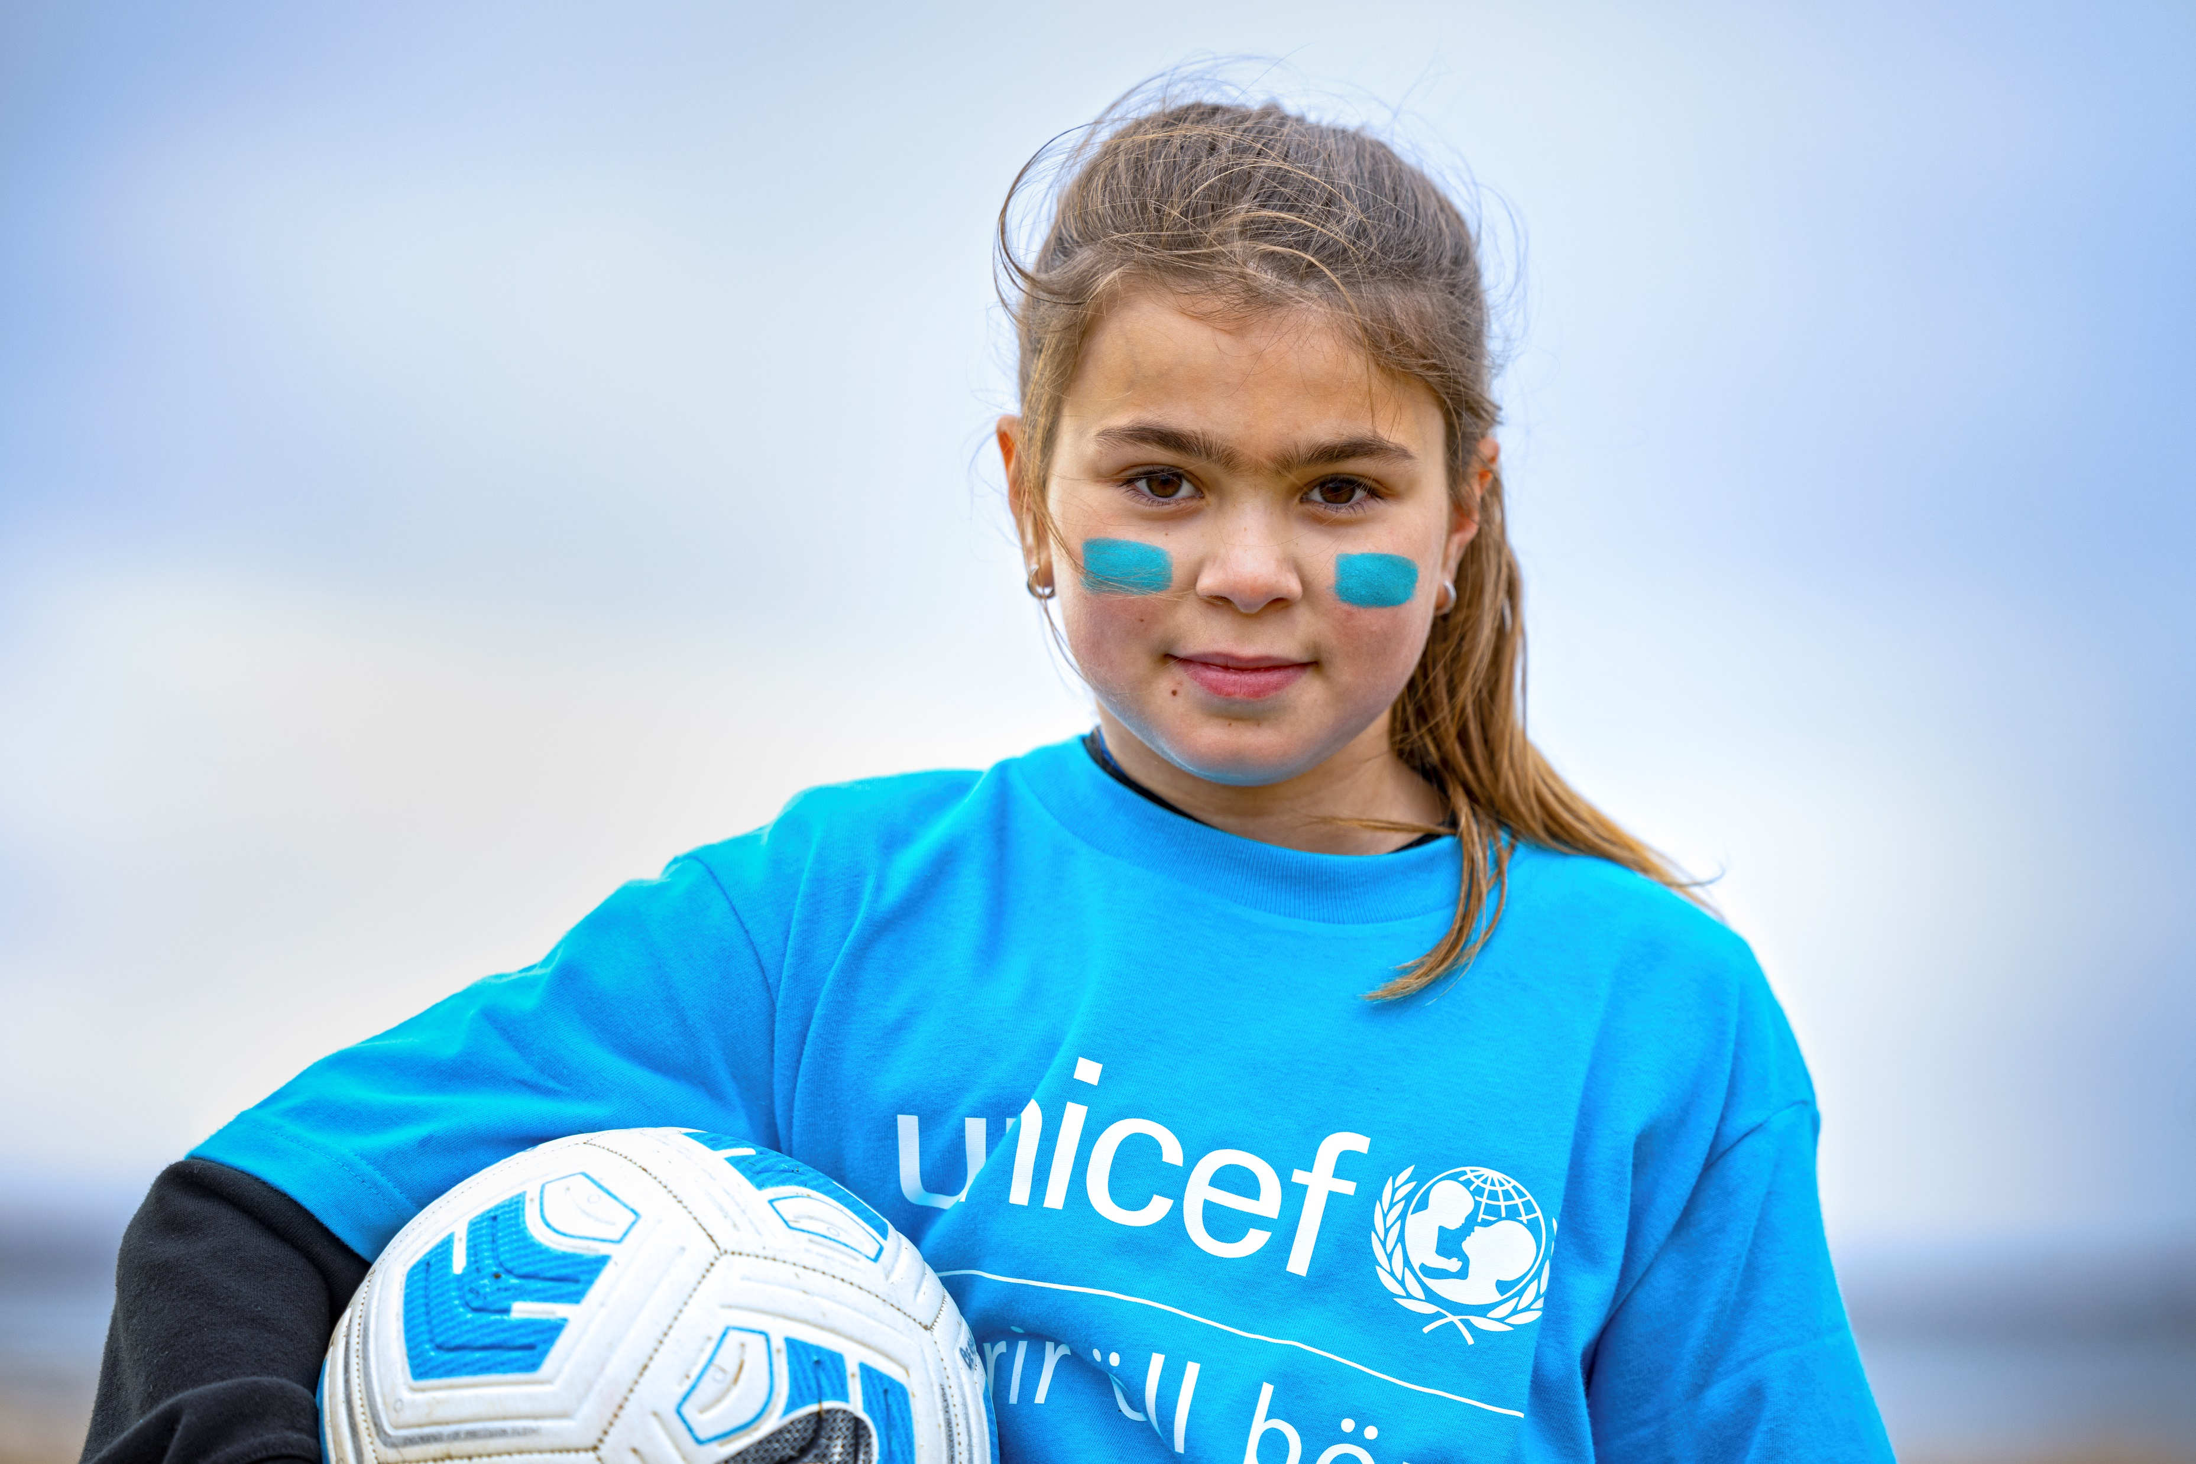
Í þessum fræðslupakka er notast við efni frá
UNICEF, Félagi Sameinuðu þjóðanna og af Barnasáttmáli.is.
Frekara fræðsluefni um heimsmarkmið SÞ, réttindi barna og sjálfbærni má nálgast á þessum síðum:
UNICEF – akademían
Barnasattmáli.is
UNICEF réttinda rateikur
Heimsins stærsta kennslustund
Námsefni um sjálfbærni
Barnasáttmálinn 10 ára – fræðslumynd frá KrakkaRÚV
Við eigum öll réttindi - teiknimynd frá UNCIEF
HM 30 - stuttir þættir um öll heimsmarkmiðin
Gera sjálfur - Fræðsla, myndbönd og verkefni

Slide 23
Notes:
Til prentunar

Slide 24
Notes:
Til prentunar

Slide 26
Notes:
Til prentunar

Slide 27
Notes:
Til prentunar

Slide 28
Notes:
Til prentunar

Slide 29
Notes:
Til prentunar

Slide 30
Notes:
Til prentunar

